Slide 1
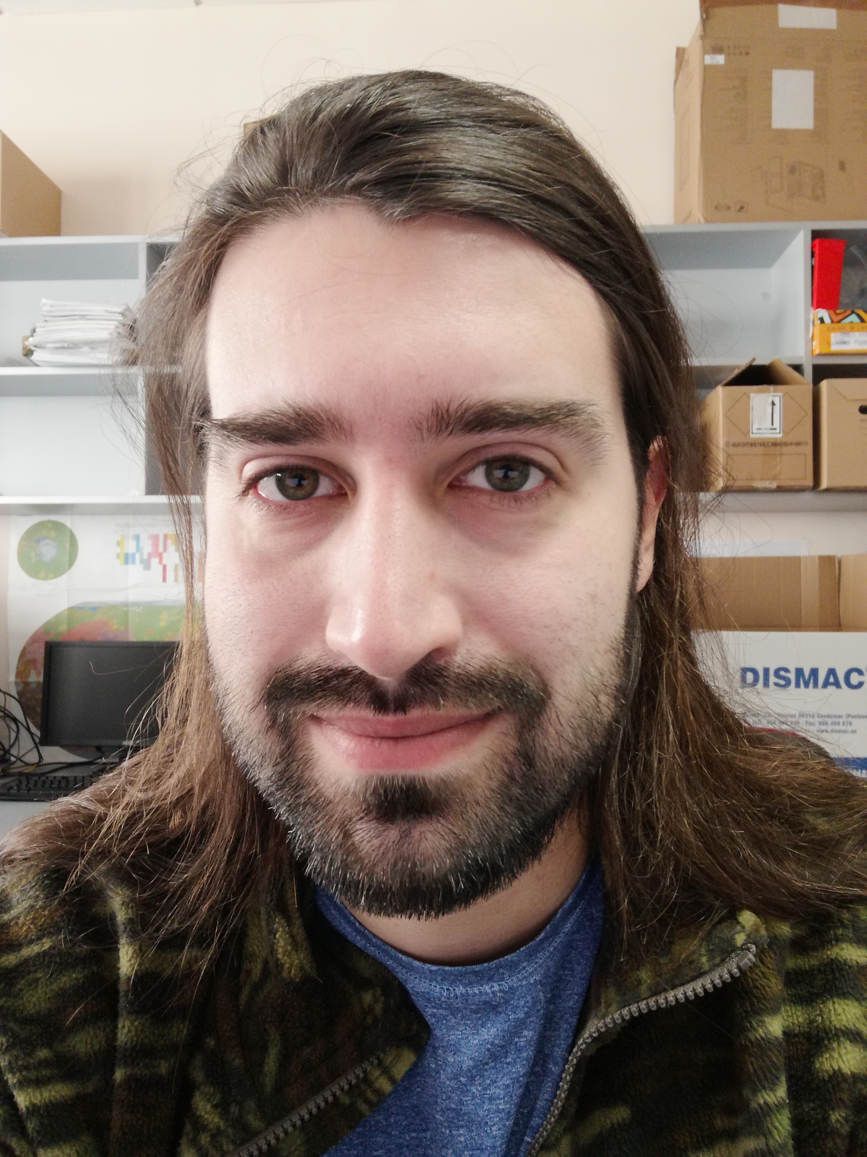
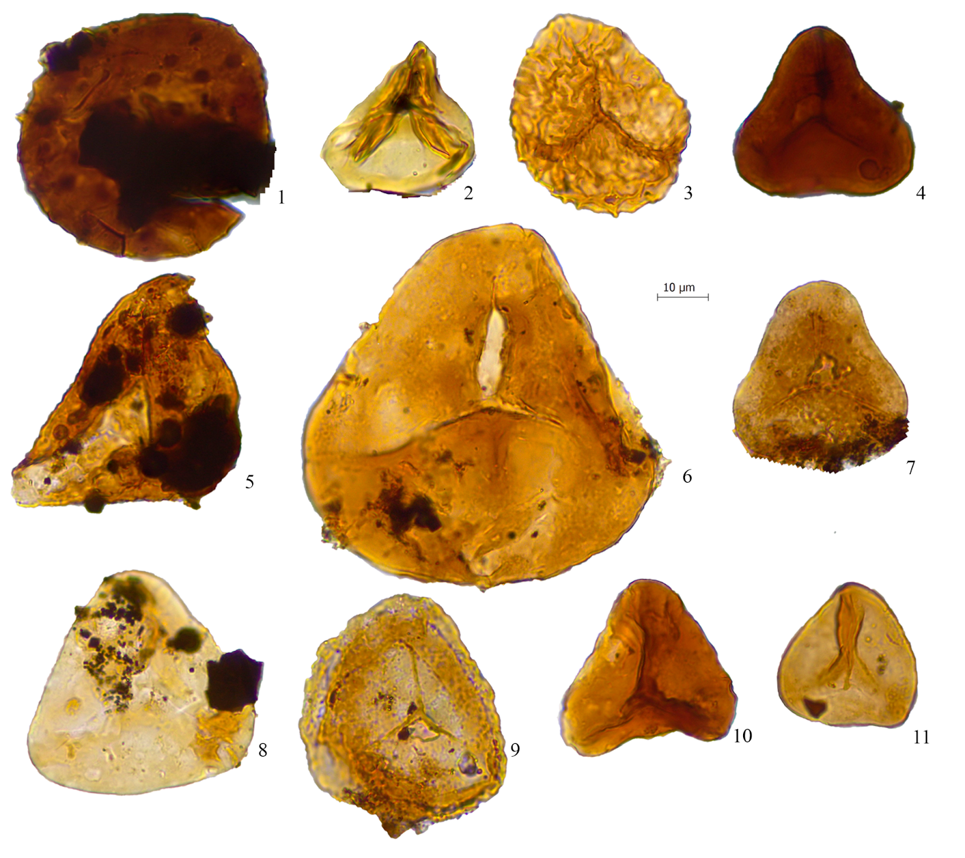
Samuel Fernández Rial
University of Vigo
Nationality: Spanish
Orientation: Ocean Observation and Global Change
Specialization Area: Ocean Observation
Research Area: 1.3. Geological Oceanography
PhD project: Eventos anóxicos mesozoicos del NO de la península Ibérica: Implicaciones paleoestratigráficas y paleoambientales
Supervisors: Dr. José Bienvenido Diez Ferrer (Universidade de Vigo)
Dr. Artai Anton Santos (Universidade de Vigo)
Summary: ''A lo largo de la historia de la Tierra el clima fue un agente de transformación de los ecosistemas, contribuyendo a crisis biológicas de gran escala de especies marinas y terrestres. Estos cambios provocaron eventos anóxicos marinos los cuales quedaron registrados en los depósitos sedimentarios. Para entender el cambio climático actual, su impacto y tendencia, se hace necesario conocer estos eventos climáticos críticos del pasado geológico como son los diferentes eventos anóxicos oceánicos que han tenido lugar durante el Mesozoico, y que tuvieron un indiscutible impacto en la evolución de la biodiversidad de nuestro planeta. Esta tesis doctoral pretende contribuir al conocimiento del impacto de estos eventos anóxicos durante el Mesozoico en el NO de la Península Ibérica. Para ello se han seleccionado diferentes yacimientos ubicados en la Plataforma Gallega, en la Costa Atlántica Portuguesa y en la Costa Jurásica de Asturias. A través de técnicas estándar en palinología se procesarán las muestras previamente seleccionadas en los yacimientos, y se estudiará la composición palinológica de las mismas, para posteriormente caracterizar las palinofacies y su composición micropaleontológica. Con estos datos se deducirá el impacto (paleo)climático y (paleo)ecosistémico de estos eventos oceánicos anóxicos en el área de estudio.''
.

